Slide 1
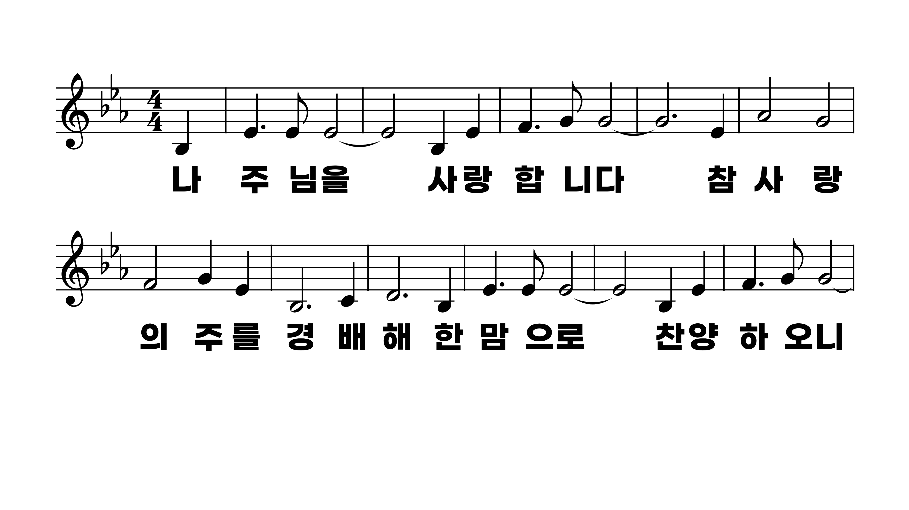
618장 나 주님을 사랑합니다

Slide 2
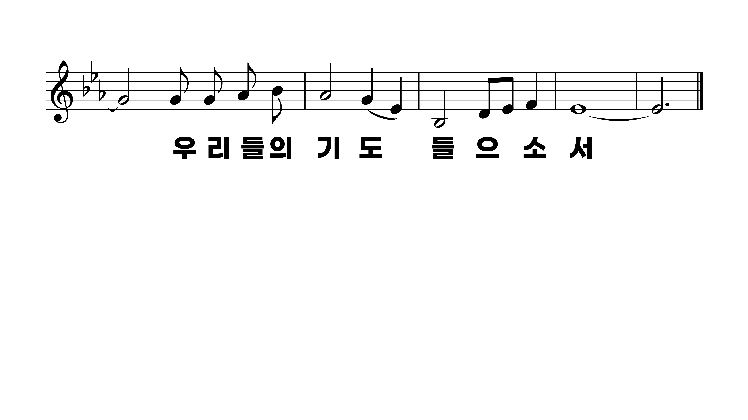
618장 나 주님을 사랑합니다

